Slide 1
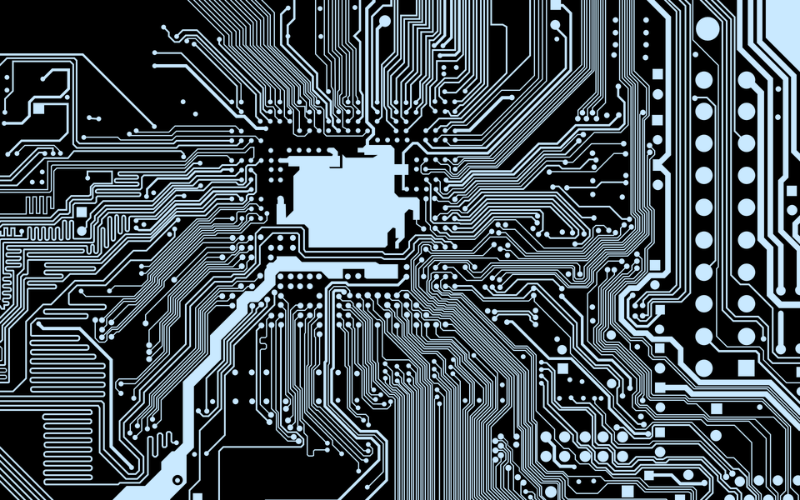
Fyzika uvnitř chytrého telefonu
Mgr. Jakub Navařík, Ph.D.
Notes:
Dobrý den, dámy a pánové. Jak asi tušíte, tato přednáška bude o mobilních telefonech a technologiích, které používají. Ukážu Vám dnes jen několik jednoduchých, které znáte z každodenního použití. Kdybychom si měli vysvětlit celý mobilní telefon, strávili bychom tím několik let přednášek. Obvykle si to neuvědomujeme, ale takový moderní telefon je v podstatě přehlídkou nejvyspělejších technologií, které jako lidstvo máme. Začneme trochu netradičně – poprosím Vás, abyste si všichni připravili svoje mobilní telefony!

Slide 2
Pár čísel
Fyzika uvnitř chytrého telefonu Mgr. Jakub Navařík, Ph.D.
Notes:
Podíváme se dovnitř a začneme pár čísly, ale nebojte se, nebudeme nic počítat. Tak schválně – je tu někdo, kdo zkusil telefon rozebrat na jednotlivé díly?

Slide 3
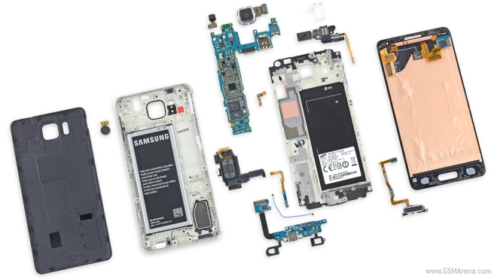
Fyzika uvnitř chytrého telefonu Mgr. Jakub Navařík, Ph.D.
Notes:
Pokud byste to udělali, objevíte toto. Takže…. Vlastně tam toho moc není, že? Poznáte mozek telefonu?

Slide 4
Fyzika uvnitř chytrého telefonu Mgr. Jakub Navařík, Ph.D.
Notes:
Tady ho máme! Ovšem… jak vidíte, tak je to jen nepatrný kousek. Daleko větší je baterie. Nebo displej. Takový kousek elektroniky není větší, než pár centimetrů a je na něm jenom pár součástek. Jak ale sami víte, má ohromný výkon. Můžete díky němu nejen telefonovat, ale taky sledovat filmy, hrát hry, a tak dále… Ono to totiž není tak, jak to vypadá. Pár součástek by to totiž nikdy nedokázalo.

Slide 5
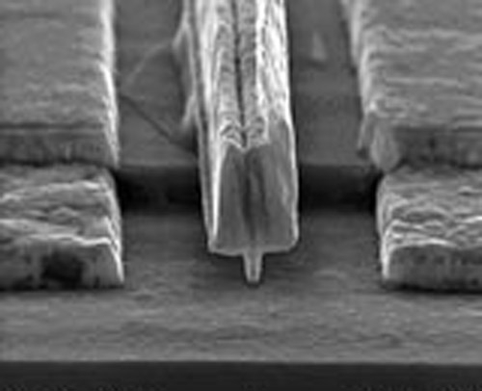
Nanotranzistor – základ elektroniky
Fyzika uvnitř chytrého telefonu Mgr. Jakub Navařík, Ph.D.
Notes:
Určitě víte, že čipy v sobě mají ukryto velké množství součástek. Takovou nejzákladnější je tranzistor. Co kdybychom si srovnali počet lidí na naší planetě s počtem tranzistorů v procesoru mobilního telefonu? Víte, kolik lidí žije na Zemi?

Slide 6
Shybuia – nejrušnější křižovatka světa
Nanotranzistor – základ elektroniky
Fyzika uvnitř chytrého telefonu Mgr. Jakub Navařík, Ph.D.
Notes:
Určitě víte, že čipy v sobě mají ukryto velké množství součástek. Takovou nejzákladnější je tranzistor. Co kdybychom si srovnali počet lidí na naší planetě s počtem tranzistorů v procesoru mobilního telefonu? Víte, kolik lidí žije na Zemi?

Slide 7
Shybuia – nejrušnější křižovatka světa
Nanotranzistor – základ elektroniky
Fyzika uvnitř chytrého telefonu Mgr. Jakub Navařík, Ph.D.
Notes:
Asi sedm a čtvrt miliardy. A počet tranzistorů v procesoru mobilního telefonu? Osm a půl miliardy!

Slide 8
Shybuia – nejrušnější křižovatka světa
V chytrém telefonu je víc součástek, než lidí na planetě Zemi.
Nanotranzistor – základ elektroniky
Fyzika uvnitř chytrého telefonu Mgr. Jakub Navařík, Ph.D.
Notes:
To znamená, že v chytrém telefonu je víc součástek, než lidí na této planetě. Dovedete si představit sedm miliard lidí? Asi ne. Takže ani osm a půl miliardy součástek. Přesto je ale každý den držíte ve své ruce. Jak je možné, že se do něčeho tak malého vejde tolik věcí? Tranzistory se totiž vyrábí pomocí nanotechnologií. Jsou tak malé, že když si utrhnete jeden vlas – tak na jeho šířku byste jich poskládali deset tisíc vedle sebe. Jeden vedle druhého. Co tyhle nepatrné součástky dokáží?

Slide 9
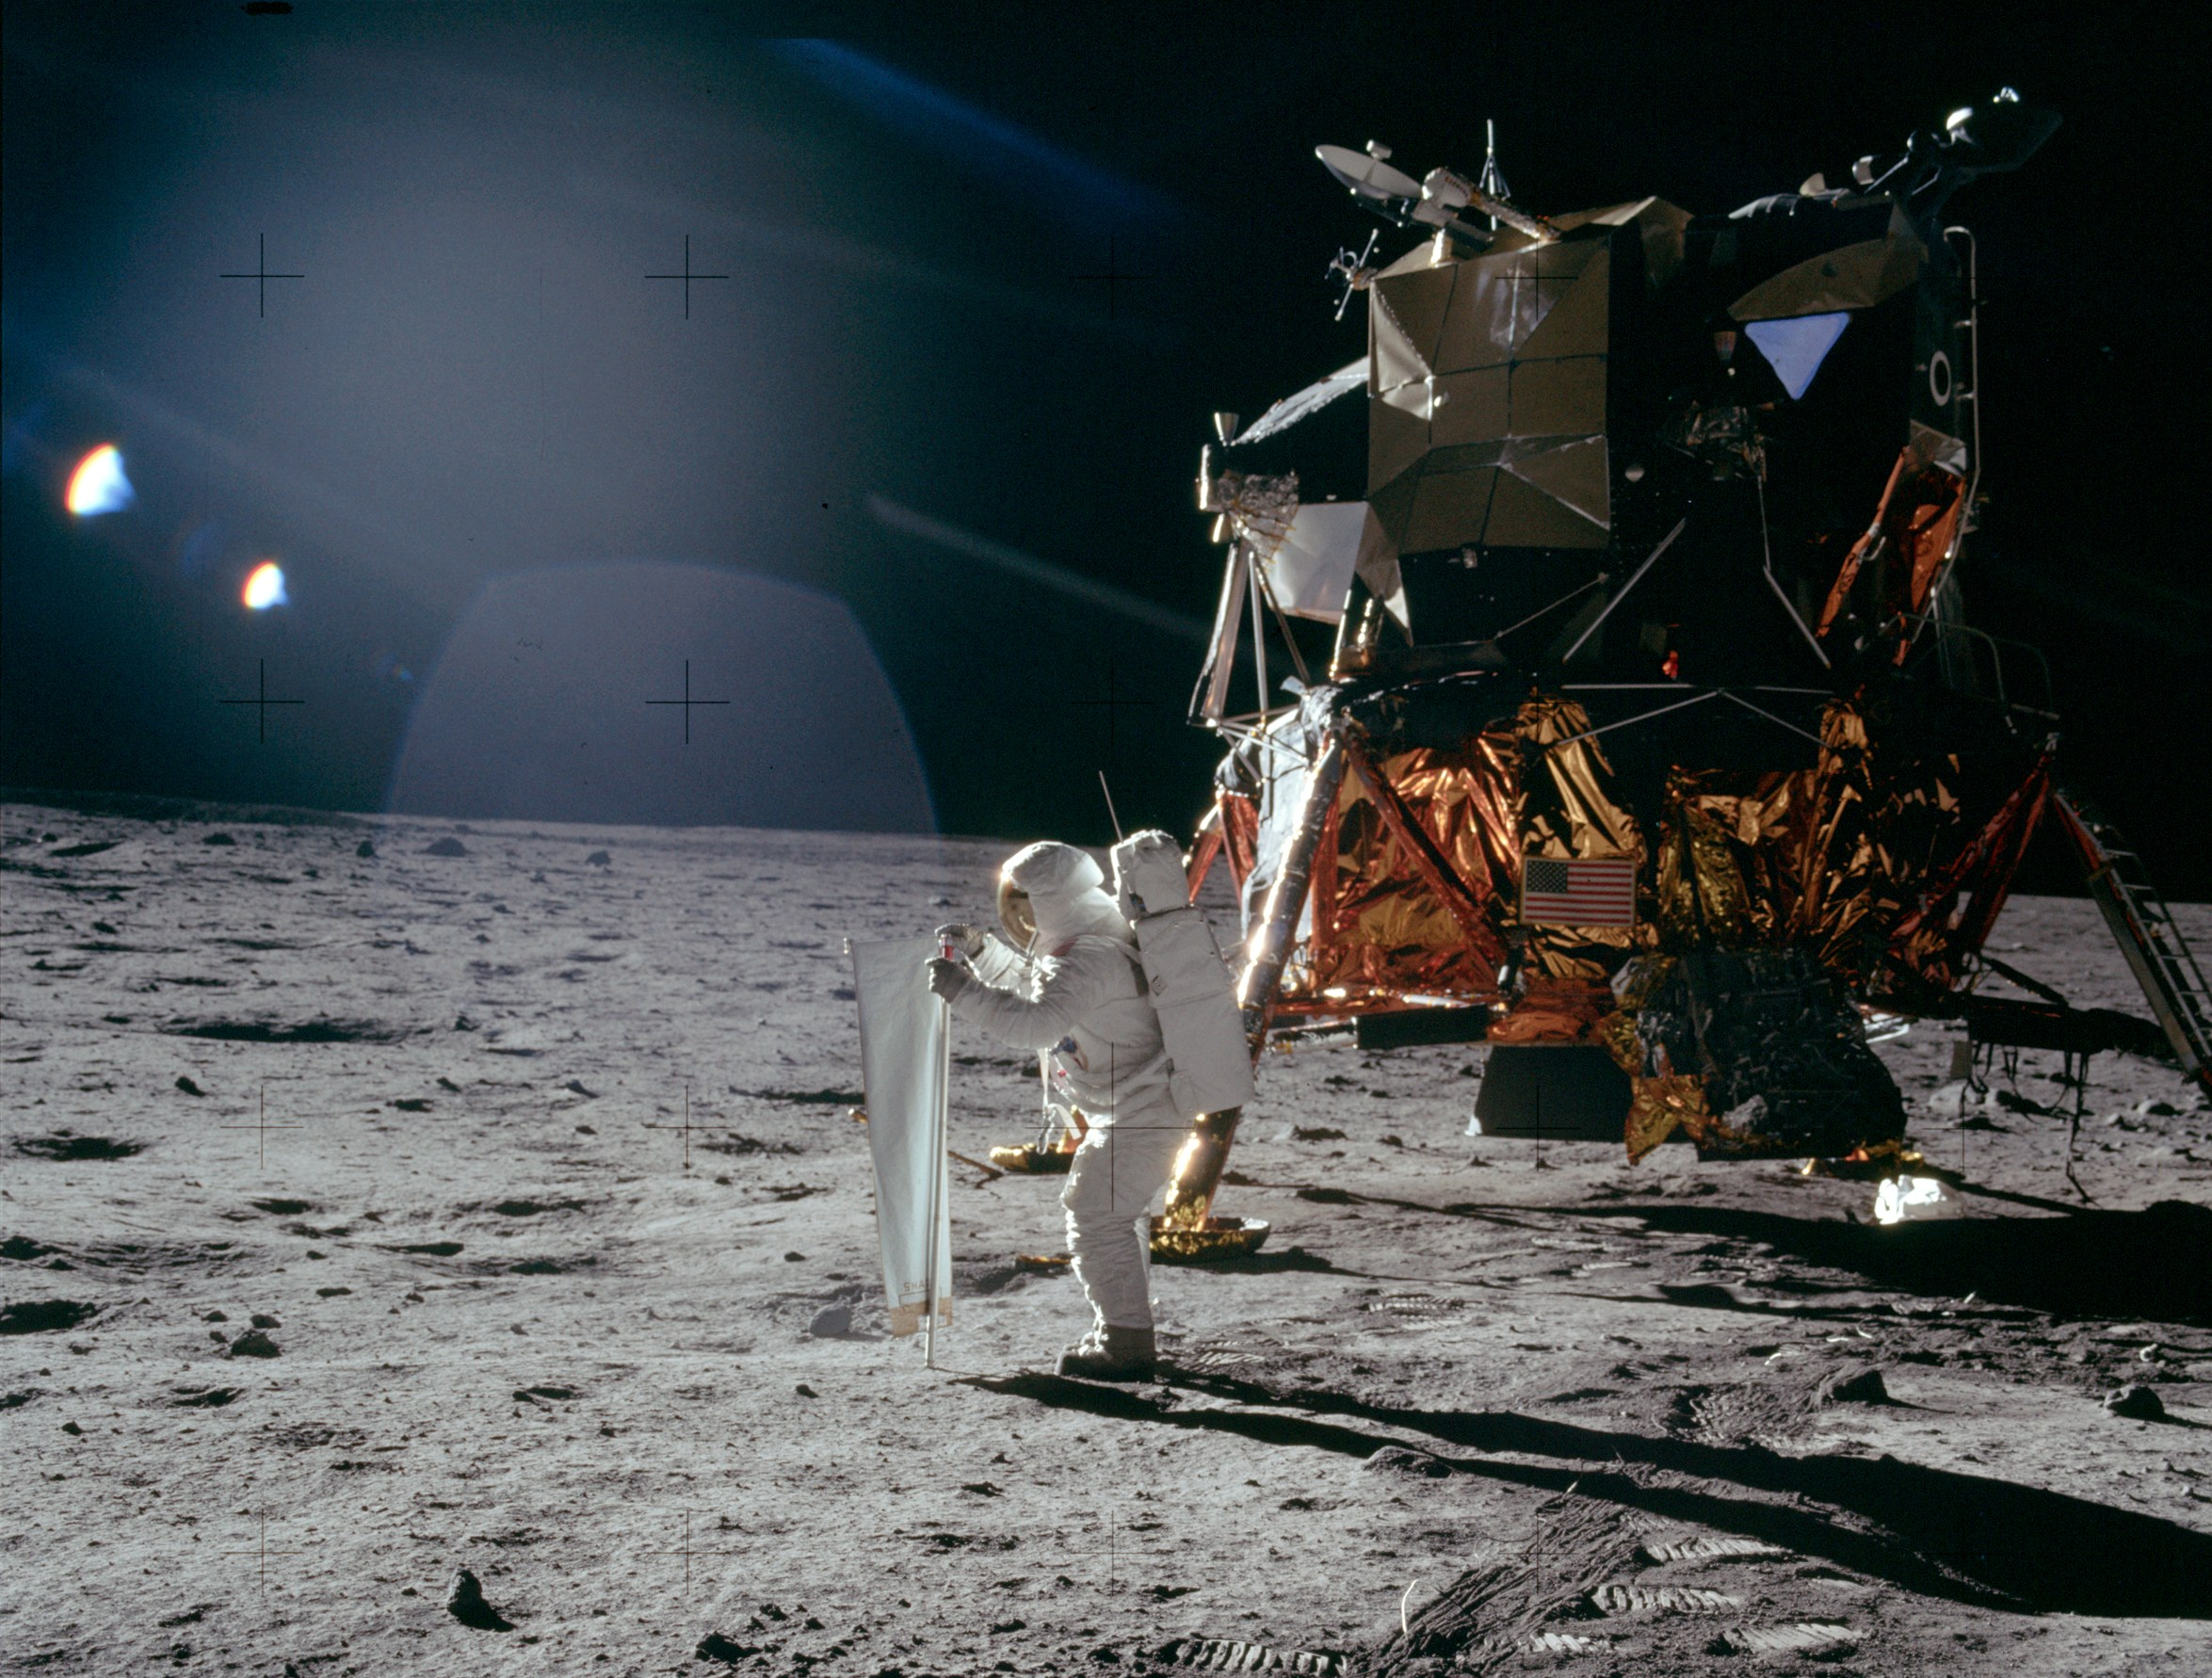
1969 – člověk se prochází po Měsíci
Fyzika uvnitř chytrého telefonu Mgr. Jakub Navařík, Ph.D.
Notes:
V roce 1969 se první člověk prošel po Měsíci. K tomu, aby Apollo 11 mohlo doletět na měsíc byl zapotřebí výkonný navigační systém.

Slide 10
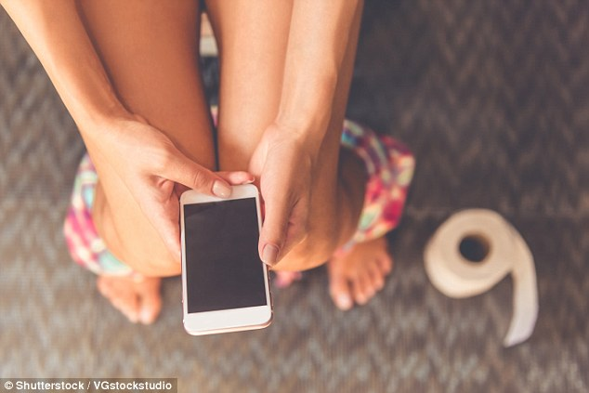
1969 – člověk se prochází po Měsíci
2019 – člověk si prohlíží obrázky
Fyzika uvnitř chytrého telefonu Mgr. Jakub Navařík, Ph.D.
Notes:
A kdo se pozná na tomhle obrázku? Ano, dnes používáme výkonný hardware k tomu, abychom se podívali na pár fotek jídla na Instagramu. Tak a teď schválně – jak by to vypadalo, kdybychom srovnali výkon navigačního systému mise Apollo a výkon telefonu, který držíte v ruce?

Slide 11
1969 – člověk se prochází po Měsíci
2019 – člověk si prohlíží obrázky
Fyzika uvnitř chytrého telefonu Mgr. Jakub Navařík, Ph.D.
Notes:
Navigační systém mise Apollo zvládl jedna celá sedm milionu výpočtů za vteřinu. Chytrý telefon zvládne více, než dvě miliardy.

Slide 12
1969 – člověk se prochází po Měsíci
Chytrý telefon má 1300x větší výpočetní výkon, než navigační systém, který dostal člověka na Měsíc
2019 – člověk si prohlíží obrázky
Fyzika uvnitř chytrého telefonu Mgr. Jakub Navařík, Ph.D.
Notes:
Chytrý telefon má tedy asi 1300x větší výpočetní výkon, než navigační systém, který dostal člověka na Měsíc. To by Vás ani nenapadlo, že? Zkuste si na to vzpomenout, až si budete jen tak, pro nic za nic, brouzdat po internetu…

Slide 13
Displej
Fyzika uvnitř chytrého telefonu Mgr. Jakub Navařík, Ph.D.
Notes:
Dobře, takže jsme si udělali alespoň základní představu o tom, že mobilní telefon je opravdu složité zařízení, plné špičkových technologií. Když se podíváte na telefon, jako první si všimnete displeje. Jak displej funguje? A jaké umí kousky? A jak to dělá?

Slide 14
Fyzika uvnitř chytrého telefonu Mgr. Jakub Navařík, Ph.D.
Notes:
Každý dnes chce mít krásný, velký displej se spoustou barev. Prostě – čím větší, tím lepší! No a jednu dobu takové vtipy plnily internet.

Slide 15
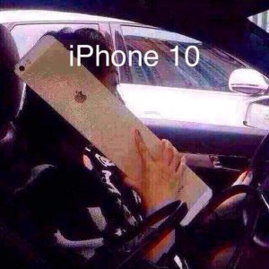
Fyzika uvnitř chytrého telefonu Mgr. Jakub Navařík, Ph.D.
Notes:
Takhle si například internetoví vtipálci představovali iPhone 10.

Slide 16
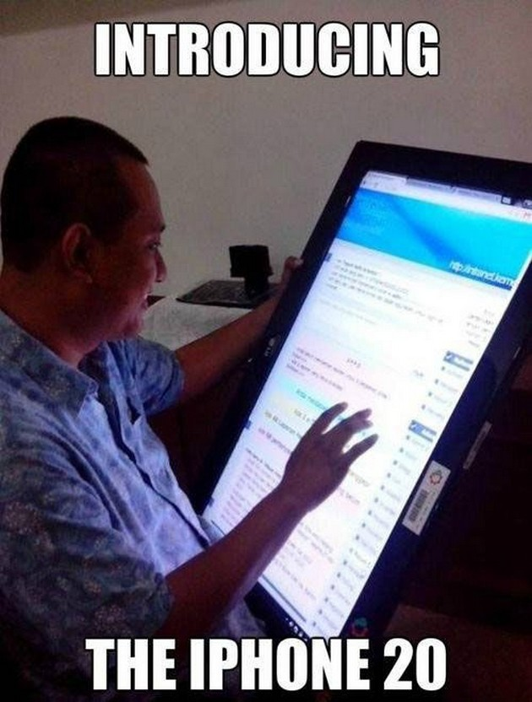
Fyzika uvnitř chytrého telefonu Mgr. Jakub Navařík, Ph.D.
Notes:
Nebo iPhone 20.

Slide 17
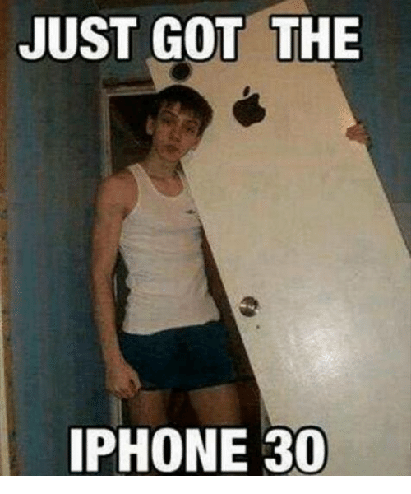
Fyzika uvnitř chytrého telefonu Mgr. Jakub Navařík, Ph.D.
Notes:
iPhone 30.

Slide 18
Fyzika uvnitř chytrého telefonu Mgr. Jakub Navařík, Ph.D.
Notes:
Ale teď vážně. Víte, jak na displeji vzniká obraz? Obraz na displeji se skládá z maličkých bodů, kterým se říká pixely. Kdybychom měli po ruce mikroskop, uviděli bychom tohle.

Slide 19
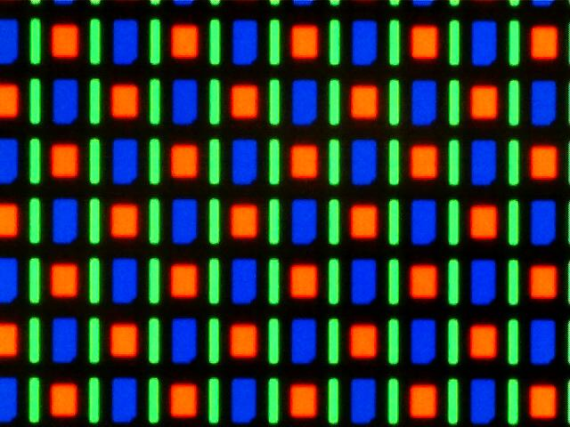
Fyzika uvnitř chytrého telefonu Mgr. Jakub Navařík, Ph.D.
Notes:
Vidíme jakousi tabulku, která je složena z červených, zelených a modrých bodů. Proč? Protože mícháním červené, zelené a modré barvy můžete vytvořit libovolnou jinou barvu! Každý pixel se tedy skládá z několika barevných bodů, které namíchají tu správnou barvu.

Slide 20
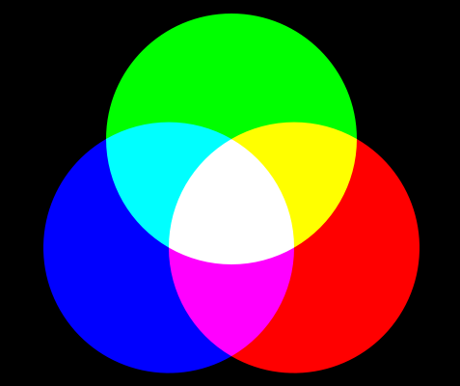
Fyzika uvnitř chytrého telefonu Mgr. Jakub Navařík, Ph.D.
Notes:
Vidíte? Například, když smícháme červenou a zelenou, vznikne žlutá, když smícháme všechny, máme bílou. A když nesvítí nic? Máme černou!

Slide 21
Fyzika uvnitř chytrého telefonu Mgr. Jakub Navařík, Ph.D.
Notes:
Obvykle jsou to 3-4 body na jeden pixel. Máte FullHD rozlišení? Pak je na Vašem displeji více, než osm milionů mikroskopických bodů. A váš telefon musí ovládat každý z nich! Chcete hezky plynulý obraz? To je 50 snímků za vteřinu. Telefon tak musí každou vteřinu provést více, než 400 milionů výpočtů!

Slide 22
Fyzika uvnitř chytrého telefonu Mgr. Jakub Navařík, Ph.D.
Notes:
Dobře, ale displej toho umí mnohem víc. Například se dá ovládat dotykem! Jak to funguje? Stalo se Vám někdy, že jste pod správným úhlem viděli na displeji malé lesklé tečky?

Slide 23
Fyzika uvnitř chytrého telefonu Mgr. Jakub Navařík, Ph.D.
Notes:
Mohou vypadat třeba takto. Jsou to průhledné snímače, které jsou umístěny nad samotným displejem.

Slide 24
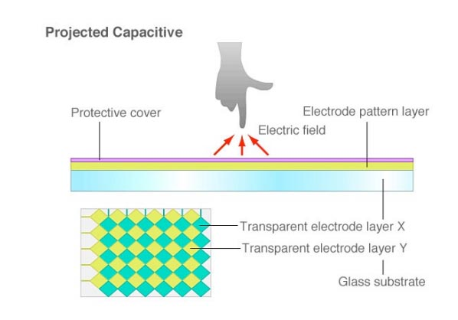
Fyzika uvnitř chytrého telefonu Mgr. Jakub Navařík, Ph.D.
Notes:
Tyto snímače okolo vašeho displeje vytváří slabé elektrické pole. Když do něj strčíte prst, tak ho narušíte. A pak stačí zaměřit místo této „poruchy“. A máme dotykový displej!

Slide 25
Automatické řízení displeje
Fyzika uvnitř chytrého telefonu Mgr. Jakub Navařík, Ph.D.
Notes:
Ale to není všechno. Telefon umí displej přizpůsobit tomu, co zrovna potřebujete.

Slide 26
Fyzika uvnitř chytrého telefonu Mgr. Jakub Navařík, Ph.D.
Notes:
Proč se dotykový displej při telefonování neaktivuje uchem?

Slide 27
Fyzika uvnitř chytrého telefonu Mgr. Jakub Navařík, Ph.D.
Notes:
Stačí mrknout na jeho horní lištu. Foťák samozřejmě všichni poznáme. Ale k čemu jsou ta další okénka? Například právě pro to telefonování. Zde je ukrytý takzvaný proximity senzor – neboli snímač přiblížení.

Slide 28
zdroj světla
přijímač světla
Fyzika uvnitř chytrého telefonu Mgr. Jakub Navařík, Ph.D.
Notes:
Skládá se ze dvou jednoduchých součástek. Jedna vyzařuje světlo, druhá ji přijímá. Možná budete namítat, že tam přece nic nesvítí! Ono je to totiž neviditelné světlo. Za běžných podmínek to vypadá takto. Světlo letí pryč – mimo přijímač. Pokud ale dáte telefon k uchu…

Slide 29
Překážka (ucho)
zdroj světla
přijímač světla
Fyzika uvnitř chytrého telefonu Mgr. Jakub Navařík, Ph.D.
Notes:
Světlo se o něj odrazí do přijímače – a hurá! Telefon ví, že jste jej přiložili k uchu a vypne displej, abyste si ho nepomačkali. Jak to dělá, že pozná zrovna ucho? Nepozná! Stejně bude reagovat i na ruku – ale jen, když probíhá hovor. Schválně si to někdy zkuste, zavolejte někomu, telefon položte na stůl a dejte před snímač ruku.

Slide 30
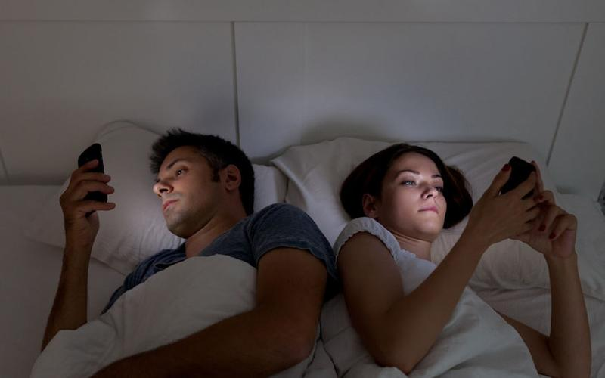
Fyzika uvnitř chytrého telefonu Mgr. Jakub Navařík, Ph.D.
Notes:
Poznáváte se? Taková moderní romantická chvilka, že? Proč Vám to ukazuji? Všimli jste si někdy, že telefon pozná, že je tma a automaticky ztlumí světlo, aby Vás neoslňoval? Víte, jak to funguje?

Slide 31
Fyzika uvnitř chytrého telefonu Mgr. Jakub Navařík, Ph.D.
Notes:
Opět nám pomáhají snímače na horní liště.

Slide 32
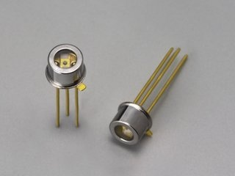
Fyzika uvnitř chytrého telefonu Mgr. Jakub Navařík, Ph.D.
Notes:
Je tam umístěna součástka citlivá na světlo. Například fotodioda. Viděli jste někdy fotodiodu? Ne?

Slide 33
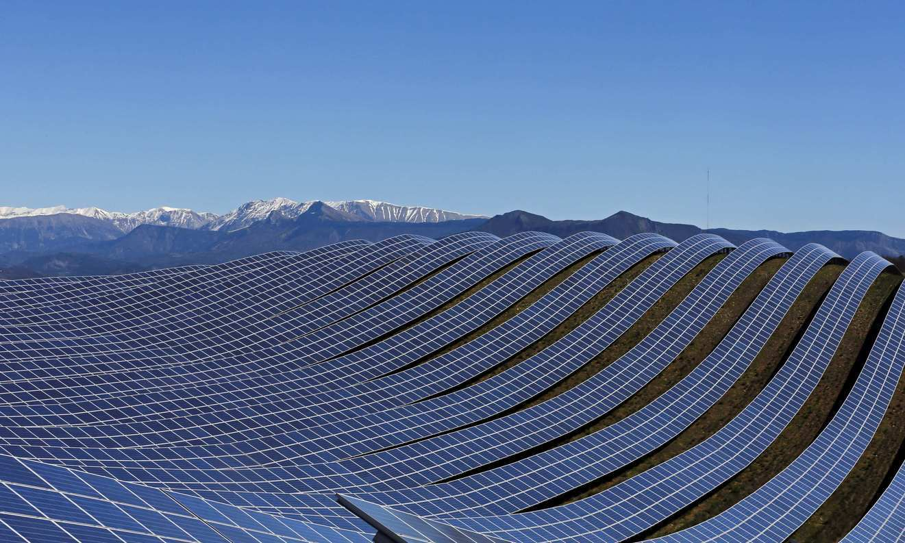
Fyzika uvnitř chytrého telefonu Mgr. Jakub Navařík, Ph.D.
Notes:
Pořád ne? Dá se říct, že fotodioda je to samé, jako fotovoltaický článek. Dopadá světlo, vzniká energie. Dopadá méně světla – vzniká méně energie. Tak… a teď si to schválně zkuste. Otevřete si na telefonu nějaké světlé pozadí – facebook, nebo nějaký obrázek. A položte prst na ty snímače nahoře. Pokud máte aktivní adaptivní jas, uvidíte, že se displej po chvilce ztlumí! Tak co, komu to fungovalo?

Slide 34
Otáčení obrazu
Fyzika uvnitř chytrého telefonu Mgr. Jakub Navařík, Ph.D.
Notes:
A další z fíglů displeje! Když otočíte telefon naležato, otočí se i displej! Takže telefon musí nějak poznat, jak je otočený! Samozřejmě je v tom zase jednoduchý fígl. My totiž dnes už nedáváme do čipů jen elektronické součástky…

Slide 35
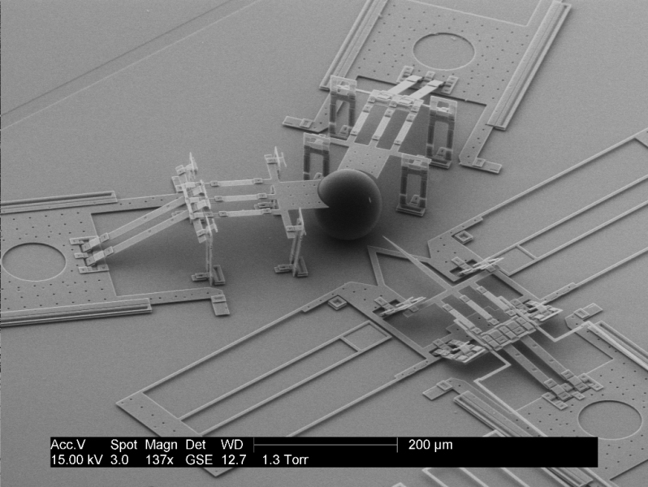
Fyzika uvnitř chytrého telefonu Mgr. Jakub Navařík, Ph.D.
Notes:
Ale taky mechanické!

Slide 36
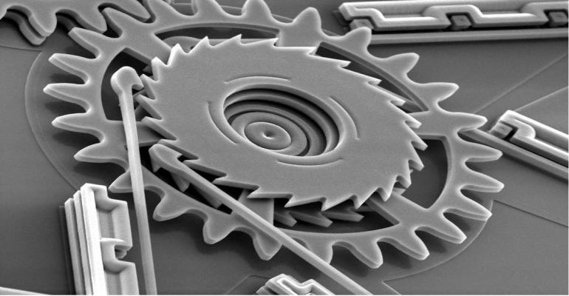
Fyzika uvnitř chytrého telefonu Mgr. Jakub Navařík, Ph.D.
Notes:
A dost složité! To nám umožňují nanotechnologie!

Slide 37
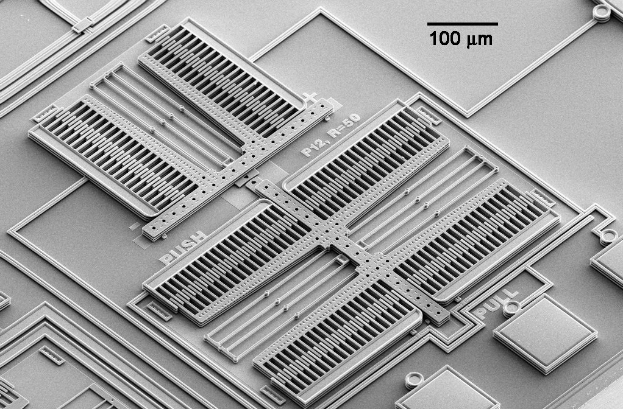
Fyzika uvnitř chytrého telefonu Mgr. Jakub Navařík, Ph.D.
Notes:
Uvnitř telefonu je něco, čemu se říká akcelerometr. Jak vidíte, je to takový hřebínek. Ten je zavěšený na pružinkách a má uprostřed maličké závaží. Když telefon otočíte, tak se vlivem gravitace zhoupne. A nám stačí změřit o kolik a kterým směrem. Tím nejenom telefon pozná na kterou stranu jste ho otočili, ale taky jak rychle! A díky téhle špičkové technologii pak můžete ovládat třeba hry pohybem telefonu.

Slide 38
GPS navigace
Fyzika uvnitř chytrého telefonu Mgr. Jakub Navařík, Ph.D.
Notes:
Teď se podíváme na něco jiného. GPS navigace. Je tu někdo, kdo v životě nikdy nepoužil GPS navigaci? A kolik z Vás rozumí tomu, jak funguje? Pojďme se na to teda podívat.

Slide 39
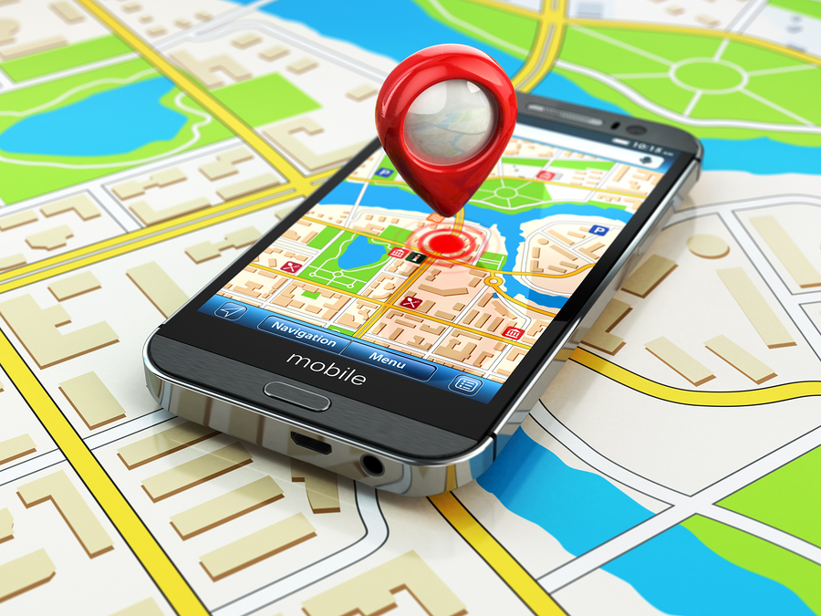
Fyzika uvnitř chytrého telefonu Mgr. Jakub Navařík, Ph.D.
Notes:
GPS navigace se skládá ze dvou částí. Z Vašeho telefonu…

Slide 40
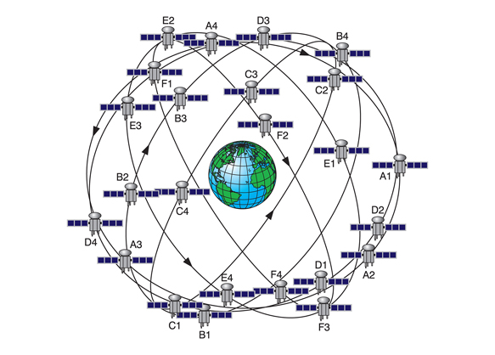
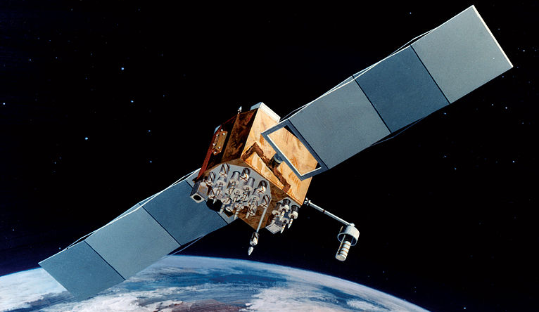
Fyzika uvnitř chytrého telefonu Mgr. Jakub Navařík, Ph.D.
Notes:
A systému satelitů na oběžné dráze naší planety. Aby vám mohl telefon ukázat kde jste, musí se nejdříve spojit s několika satelity, které obíhají 30 tisíc kilometrů vysoko. Takže pokaždé, když spustíte navigaci, spojí podívá se váš telefon do vesmíru. To je docela hustý, co?

Slide 41
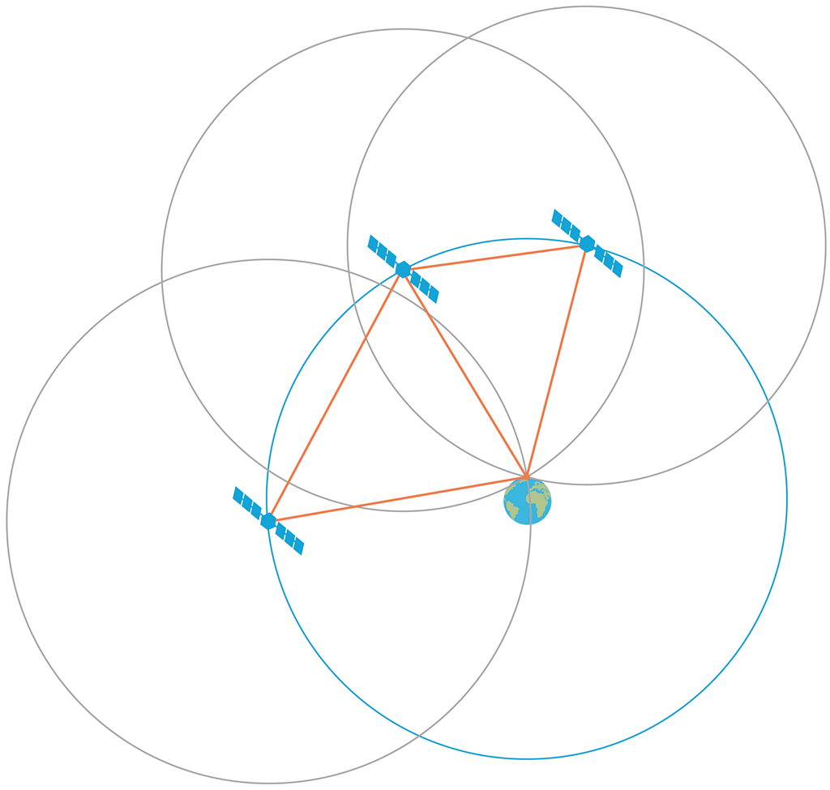
Fyzika uvnitř chytrého telefonu Mgr. Jakub Navařík, Ph.D.
Notes:
Telefon potřebuje navázat spojení teoreticky s nejméně třemi satelity – no popravdě v praxi jsou to nejméně 4. I a tak je to dost nepřesné. Komunikace s 5, nebo 6 už vám dá hodně přesnou polohu. Funguje to tak, že známe polohu satelitů a telefon si změří vzdálenost mezi Vámi a těmi satelity. Pak si nakreslí kružnice – a kde se mu protnou, tam stojíte. Jenomže to má háček.

Slide 42
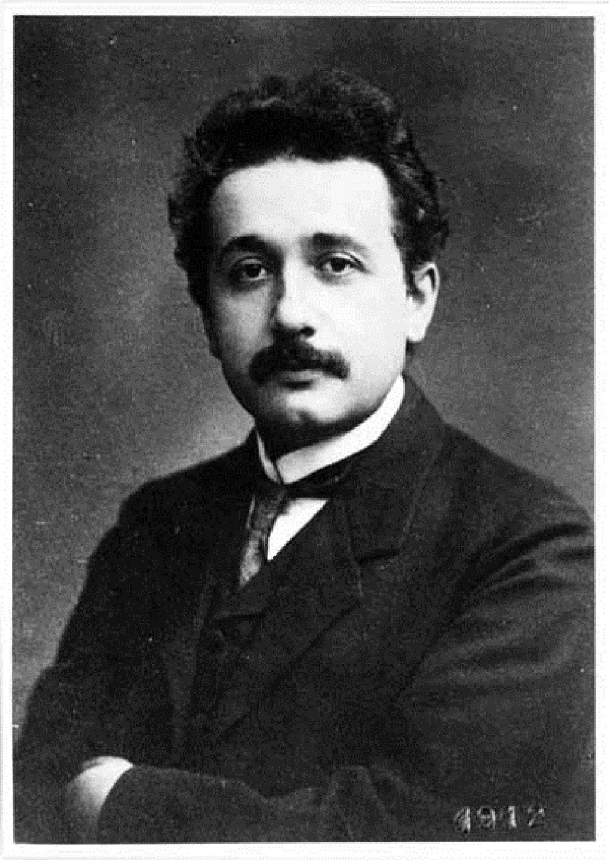
Fyzika uvnitř chytrého telefonu Mgr. Jakub Navařík, Ph.D.
Notes:
Víte, kdo to je?

Slide 43
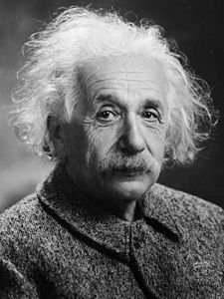
Fyzika uvnitř chytrého telefonu Mgr. Jakub Navařík, Ph.D.
Notes:
Tady už ho poznáme určitě všichni. Albert Einstein – autor teorie relativity. Teorie relativity je oblíbeným námětem sci-fi, ale málokdo ví, o čem vlastně je. Zjednodušeně se dá říct, že Einstein přišel na to, že čas neplyne všude stejně rychle. To zní jako pěkná blbost, co? Jenomže bylo nebylo, když byl systém GPS poprvé spuštěn, tak naprosto selhal.

Slide 44
Bez relativistických korekcí by za každý jeden den vzrostla chyba v určení polohy o 12 km!
Fyzika uvnitř chytrého telefonu Mgr. Jakub Navařík, Ph.D.
Notes:
Každých 24 hodin se jeho přesnost určení polohy zhoršila o 12 km! Jak je to možné? Ukázalo se totiž, že tam nahoře nad námi skutečně plyne čas jinou rychlostí! Když byla do systému GPS zapojena teorie relativity, tak rázem začalo vše fungovat. Dnes dokáže systém GPS měřit s přesností na centimetry. Ovšem ne ten náš, ten vojenský. V rukou tak držíte důkaz o tom, že rychlost času není absolutní a že Einstein měl pravdu.

Slide 45
Fotoaparát
Fyzika uvnitř chytrého telefonu Mgr. Jakub Navařík, Ph.D.
Notes:
A teď už se blížíme závěru. Začali jsme displejem, který obrázky ukazuje a skončíme fotoaparátem, který obrázky pořizuje. Jak jistě víte, fotoaparát je klíčovou součástí mobilního telefonu… že?

Slide 46
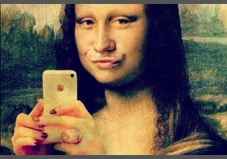
Fyzika uvnitř chytrého telefonu Mgr. Jakub Navařík, Ph.D.
Notes:
Tak schválně – je tady někdo, kdo opravdu ani jednou ve svém životě nevyfotil sám sebe? Moderní doba navíc říká, že víc foťáků je vždycky lepší!

Slide 47
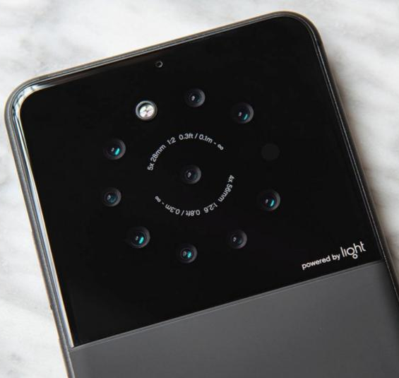
Fyzika uvnitř chytrého telefonu Mgr. Jakub Navařík, Ph.D.
Notes:
Kde tohle šílenství skončí? No raději se podívejme na to, jak fotoaparát funguje.

Slide 48
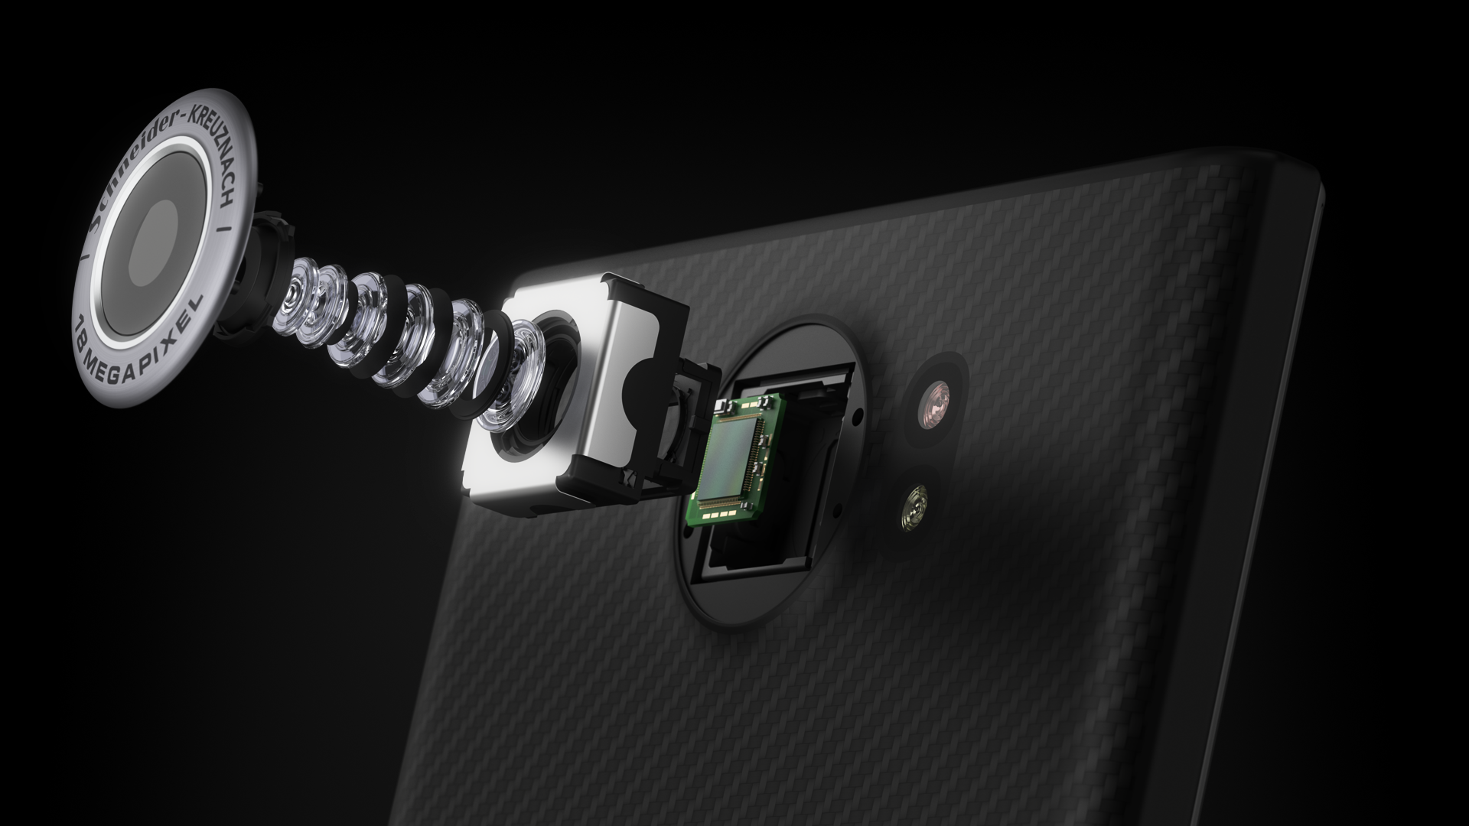
Fyzika uvnitř chytrého telefonu Mgr. Jakub Navařík, Ph.D.
Notes:
I když je dnes telefon velice tenký, jak vidíte, je možné k fotoaparátu vměstnat poměrně slušnou optiku. A tadypak vidíte samotný snímací čip. Schválně, poznali byste, jak vypadá?

Slide 49
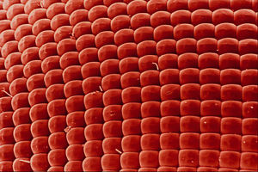
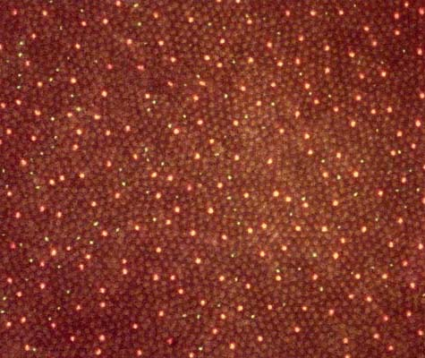
Fyzika uvnitř chytrého telefonu Mgr. Jakub Navařík, Ph.D.
Notes:
Toto jsou tři snímky z elektronového mikroskopu. Jen jeden je ale snímací čip fotoaparátu. Poznáte který?

Slide 50
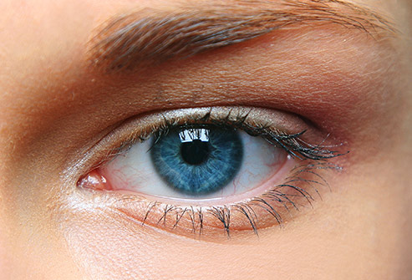
Fyzika uvnitř chytrého telefonu Mgr. Jakub Navařík, Ph.D.
Notes:
Toto je snímač v lidském oku…

Slide 51
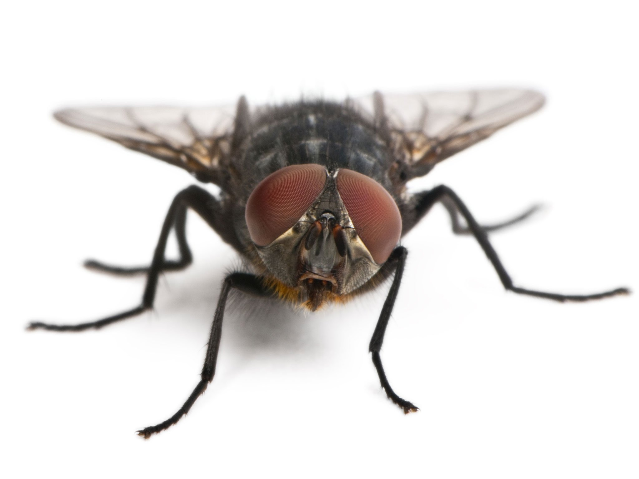
Fyzika uvnitř chytrého telefonu Mgr. Jakub Navařík, Ph.D.
Notes:
Toto je složené oko mouchy…

Slide 52
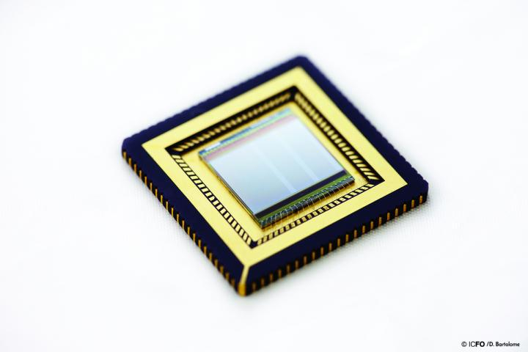
Fyzika uvnitř chytrého telefonu Mgr. Jakub Navařík, Ph.D.
Notes:
A tady máte snímací čip fotoaparátu. Co mají společného? Na všech můžete krásně vidět snímací body – pixely. Tak teď už víte, že to nevymyslel člověk, ale příroda. A jak to funguje?

Slide 53
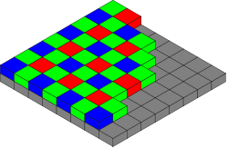
Fyzika uvnitř chytrého telefonu Mgr. Jakub Navařík, Ph.D.
Notes:
Každá buňka fotoaparátu, neboli pixel, se skládá z několika menších bodů – jeden vidí červenou barvu, druhý zelenou a třetí modrou. Nepřipomíná Vám to něco? Je to docela podobné displeji. Jenom displej světlo vyzařuje a fotoaparát vidí. Čím více pixelů má fotoaparát, tím kvalitnější fotku dokáže pořídit. Ale pozor – není to jen o počtu pixelů, velmi zásadní je jejich citlivost a kvalita. Nejlepší mobilní fotoaparáty mají rozlišení pře 40Mpx, tedy více, než 40 milionů bodů.

Slide 54
Fyzika uvnitř chytrého telefonu Mgr. Jakub Navařík, Ph.D.
Notes:
Je ale zřejmé, že i lidské oko má pixely. Tipnete si kolik? V přepočtu jen asi ubohých 7 Mpx. Takže… co třeba nahradit lidské oko snímačem s obrovským rozlišením? No… to už je téma na jinou přednášku.

Slide 55
Fyzika uvnitř chytrého telefonu
Mgr. Jakub Navařík, Ph.D.
Notes:
Doufám, že to pro Vás bylo dnes zajímavé a možná i v něčem inspirující. Dnes jste se naučili, že úžasné věci mohou být i velmi nenápadné a skrývat se třeba ve vaší dlani. Děkuji Vám za pozornost! ☺

